Slide 1
Visiativ leadership style
Groupe Transformers : Sébastien Borges, Lallia Cherif, Julien Bourgeois, Jérémie Russier, Virginie Ducreux, Sébastien Mazoyer, Camille Brodhag

Slide 3
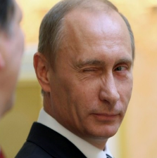
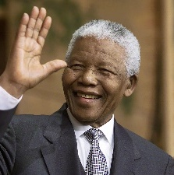
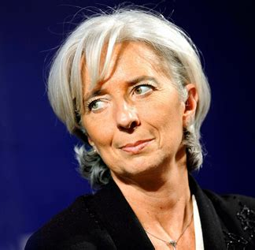
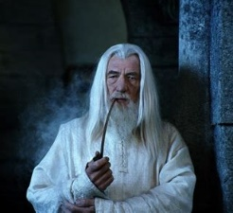
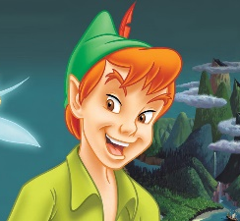
6 types de leader
Autoritaire
Vladimir Poutine
Transformationnel
Elon Musk
Démocratique
Nelson Mandela
Transactionnel
Christine Lagarde
Paternaliste
Gandalf
Laisser Faire
Peter Pan

Slide 4
Enquête North Star : avril 2018
790 valeurs
499 répondants
6
thèmes

Slide 5
Transversalité
Confiance
Ecoute
Empathie
Partage
Pédagogie
Collaboration
Prise de parole
Clarté
Esprit de synthèse
Confiance en soi
Charisme
Implication
Savoir être
Positivité
Energie
Dynamisme
Leader
Visiativ
Transformation Leadership du Groupe Visiativ
Capacité à prendre des décisions
Agilité
Créativité
Sens de l’objectif
Réactivité
Exécution
Courage
Fiabilité
Ethique
Savoir
Savoir faire
Empathie
Exemplarité
Curiosité
Ouverture d’esprit
Analyse
Prospective
Vision

Slide 6
6 types de leader
Autoritaire
Vladimir Poutine
Transformationnel
Elon Musk
Démocratique
Nelson Mandela
Transactionnel
Christine Lagarde
Paternaliste
Gandalf
Laisser Faire
Peter Pan

Slide 7
Transversalité
Confiance
Ecoute
Empathie
Partage
Pédagogie
Collaboration
Prise de parole
Clarté
Esprit de synthèse
Confiance en soi
Charisme
Implication
Savoir être
Positivité
Energie
Dynamisme
Leader
Visiativ
Transformation Leadership du Groupe Visiativ
Capacité à prendre des décisions
Agilité
Créativité
Sens de l’objectif
Réactivité
Exécution
Courage
Fiabilité
Ethique
Savoir
Savoir faire
Empathie
Exemplarité
Curiosité
Ouverture d’esprit
Analyse
Prospective
Vision

Slide 8
Ecoute
Définition :
L'écoute est la capacité de recevoir tous les signaux tacites ou implicites de son écosystème (clients, collaborateurs, etc.), quitte à remettre en cause ses propres convictions.
Leader Visiativ :
Le Leader Visiativ est capable de lire systématiquement les signaux faibles de son environnement et de ses interlocuteurs
Le Leader Visiativ prend le temps de connaitre son écosystème et son évolution
Travail individuel
Se documenter sur ce qui se fait chez Visiativ et ailleurs
Apprendre à se rendre complétement présent lors de l’échange (pas de distraction téléphone, tablette…)
Récolter un feedback régulier de son environnement pour s’améliorer
Pratiquer son écoute pour en faire une habitude
Accompagnement par Management
Donner l’exemple en travaillant soi-même son écoute
Favoriser les binômes dans lesquels un des collaborateurs maitrise cette compétence
Relever avec bienveillance les cas d’écoute non active lors de RV ou réunion
Programme Visiativ
VisiaClass ou workshop
Formation
Ne s’applique pas

Slide 9
Prise de Parole
Définition :
La prise de parole est la capacité oratoire d'un individu face à une assemblée
Leader Visiativ
Le Leader Visiativ attire et maintient l'attention de son auditoire
Travail individuel
Se mettre soi-même en situation d’orateur afin d’améliorer son aisance en public (poser des questions lorsque nécessaire)
Accompagnement par Management
Favoriser la prise de parole en invitant le collaborateur a des discussions en public
Assister à des moments de prise de parole du collaborateur pour savoir l’évaluer
Encourager la prise de parole à diverses occasions
Programme Visiativ
Welcoming Day (Intervention pour se présenter)
Organiser et présenter des Visiaclass
Concours Visiapitch
Visiativ en forme
Formation
Communication
Theâtre

Slide 10
Et le manager dans tout ça ?

Slide 11
Prochaines étapes
Livret
Communication
Outil d’évaluation

